Slide 1

《华文趣味教学法》之
第二章 读绕口令学华文
第二节 绕口令选用的原则与方法
主 讲：暨南大学 蔡 丽

Slide 2
一、绕口令选用的原则
教师在选用绕口令时，要根据学生的年龄特征、语言水平来选择适合他们练习的绕口令。
在选择绕口令时，主要考虑以下几个方面：
一是绕口令的内容是否贴近学生的生活；

Slide 3
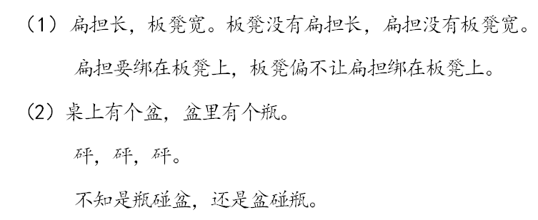

Slide 4
第一则绕口令主要练习韵母an-anɡ、enɡ，第二则绕口令主要练习韵母en-enɡ、inɡ。
从内容与学生生活的贴近程度来看，后者更适合在华文教学中使用，因为盆和瓶都是现代日常生活中常用的事物，而且这则绕口令编写形式有趣，运用了拟声词，形象生动，而前一则绕口令中的“扁担”“板凳”在现代城市生活中很难见到，要让学生理解这些相对陌生的事物，会在一定程度上增加教学负担。

Slide 5
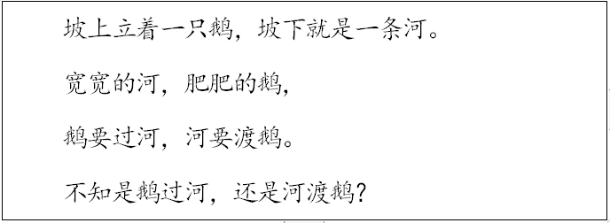
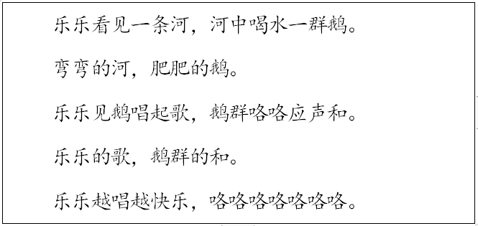
二是绕口令的长度及音节搭配是否适合学生的语言水平。
素材
改编后

Slide 6
这则绕口令的原始素材中出现的两个事物是“鹅”“河”，事物之间的关联对学生来说不太容易理解，特别是“河要渡鹅”这句，学生理解起来相对困难。而改编后的版本将互动的角色改为了小朋友“乐乐”和“鹅”，生动地描写了乐乐见到鹅群时的欢乐情景，画面感强，易于表演，充满童趣。
另外，改编后的绕口令在内容上有较为明显的层次性，可以分为两段，1-3句为一段，4-5句为一段，在教学时可以根据教学对象的水平灵活掌控训练内容，如果学生水平较高，可以练习完整绕口令，如果学生水平有限，则可只练习前三句。

Slide 7
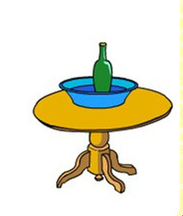
思考：以下绕口令重点训练的是什么？
示例1
《盆和瓶》
桌上有个盆，盆里有个瓶。
砰，砰，砰。
不知是瓶碰盆，还是盆碰瓶。

Slide 8
分析
这则绕口令主要用于练习韵母en-enɡ、inɡ，其中含韵母en的音节是“盆”，共出现4次，约占17%；含韵母enɡ的音节是“砰、碰”，共出现5次，约占21%；含韵母inɡ的音节是“瓶”，共出现3次，约占13%。
这则绕口令各句字数不一，朗读时注意节奏的变化，建议处理为：桌上/有个盆，//盆里/有个瓶。//砰，/砰，/砰。//不知是/瓶碰盆，/还是/盆碰瓶。

Slide 9
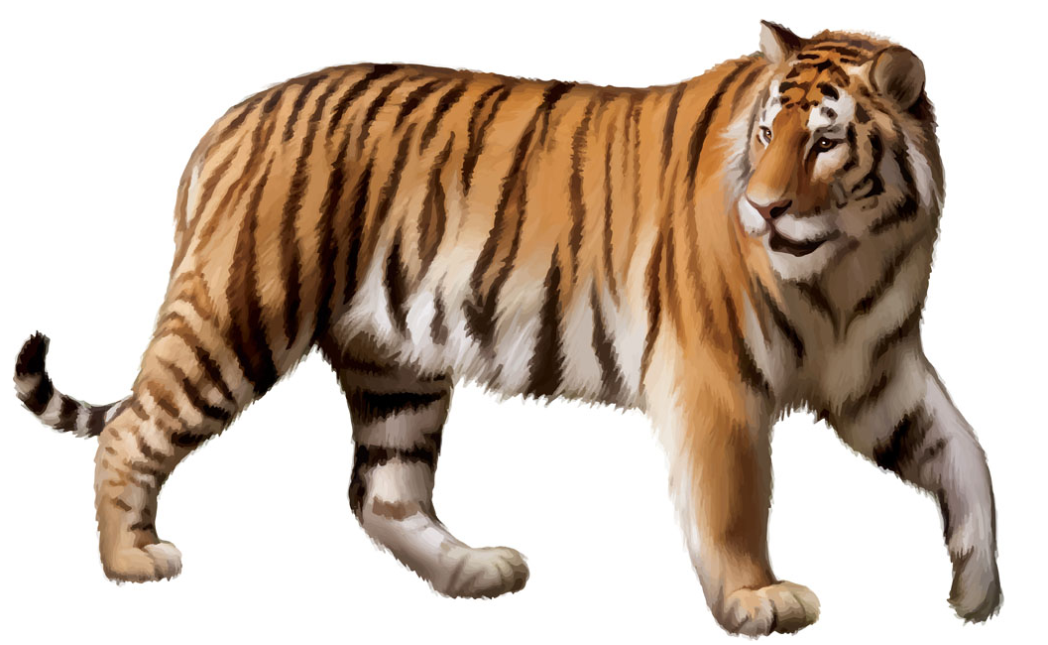
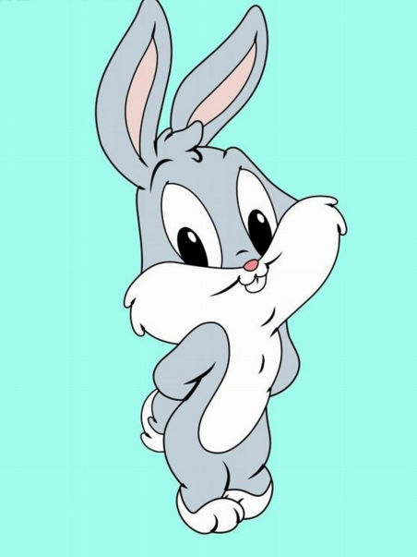
示例2
虎和兔
坡上有只大老虎，坡下有只小灰兔。
坡上老虎饿肚肚，想吃坡下小灰兔。
虎追兔，兔躲虎。
老虎满坡找灰兔，刺儿扎痛虎屁股。
气坏了老虎，乐坏了灰兔。

Slide 10
分析
这则绕口令主要用于练习声母d-t、ɡ-h，其中含声母d的音节是“躲、肚”，共出现3次，约占5%；含声母t的音节是“兔、痛”，共出现7次，约占12%。含声母ɡ的音节是“股”，共出现1次，约占2%；含声母h的音节是“虎、灰、坏”，共出现12次，约占21%。
这则绕口令描绘了一幅饥肠辘辘的老虎满坡追灰兔却追不着的诙谐画面，朗读时注意生动活泼，读出老虎无可奈何、小兔可爱灵活的感觉。

Slide 11
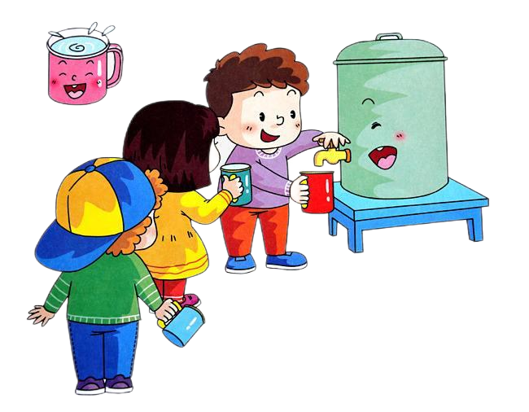
示例3
接水
威威、伟伟和卫卫，
拿着水杯去接水。
威威让伟伟，伟伟让卫卫，
卫卫让威威，没人先接水。
一二三，排好队，一个一个来接水。

Slide 12
分析
这则绕口令主要用韵母uei来练习一、三、四声和轻声，其中含有韵母uei的字是“威、伟、卫、水、队”，共出现23次，出现频率为49%。声调包括一声（威）、三声（伟、水）、四声（卫、队），“威威、伟伟、卫卫”的第二字均为轻声。

Slide 13

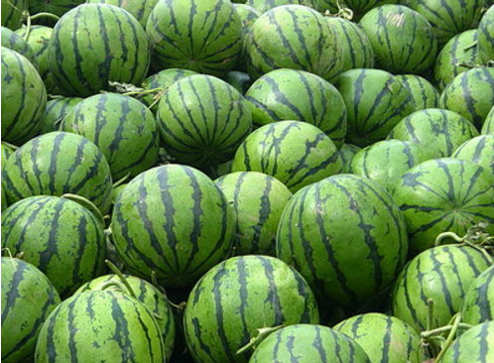
王婆夸瓜又夸花
王婆卖瓜又卖花，一边卖来一边夸。
又夸花，又夸瓜。
夸瓜大，夸花好。
瓜大，花好，笑哈哈。
示例4

Slide 14
分析
这则绕口令主要练习声母ɡ-k-h，其中含声母ɡ的音节是“瓜”，共出现4次，约占12%；含声母k的音节是“夸”，共出现5次，约占15%；含声母h的音节是“花、好、哈”，共出现8次，约占24%。同时，还辅助练习了韵母uɑ，包含韵母uɑ的音节是“夸、瓜、花”，共出现13次，约占39%。

Slide 15
子词丝
四十四个字和词，编成了一首子、词、丝的绕口辞。
桃子、李子、梨子、栗子、桔子、柿子、松子、瓜子，栽满院子、村子和寨子。
刀子、斧子、锯子、凿子、锤子、刨子、尺子做出桌子、椅子和柜子。
名词、动词、数词、量词、代词、副词、助词、连词造成语词、诗词和唱词。
蚕丝、生丝、热丝、拉丝、染丝、晒丝、纺丝、织丝，自制粗细丝、人造丝。
示例5

Slide 16
分析
这则绕口令主要用来训练平舌音和翘舌音，其中，包含平舌音声母z、c、s的音节分别包括字、子、栽、凿、造、自，词、辞、村、蚕、粗，四、丝、松；包含翘舌音声母zh、ch、sh的音节分别包括寨、桌、助、织、制，成、锤、尺、出、唱，十、首、柿、数、诗、生、晒。
平、翘舌音多处交替出现，整体难度相对较大，适合程度较高一些的学生使用。

Slide 17
二、绕口令使用的方法
教学生读绕口令要讲求一定的方法，要让学生有兴趣学。在教学过程中，教师应该注意以下几个方面的问题：
为了更好地做到这一点，老师可采取词语分解的办法使学生读出节奏感。分解停顿的单位应由小到大慢慢扩展。一般来说，读第一遍时，以词语为停顿单位，每读完一个词停顿一会儿；第二遍，根据绕口令的内容，将一句话分成几个词组，每读完一个词组停顿一会儿；第三遍，每读完一句才停顿一会儿。
1.速度由慢到快
词语
词组
一句

Slide 18
示例1
以“麻妈妈骑马，马慢，麻妈妈骂马”这则绕口令为例：
第一遍：麻妈妈—骑—马，马—慢，麻妈妈—骂—马。
第二遍：麻妈妈—骑马，马慢，麻妈妈—骂马。
第三遍：麻妈妈骑马，马慢，麻妈妈骂马。

Slide 19
示例2
再以“唐唐端糖汤上堂，汤淌糖汤烫了唐唐。”这则绕口令为例：
第一遍：唐唐—端—糖汤—上—堂，汤—淌—糖汤—烫了—唐唐。
第二遍：唐唐—端糖汤—上堂，汤淌—糖汤—烫了唐唐。
第三遍：唐唐端糖汤上堂，汤淌糖汤烫了唐唐。

Slide 20
2.发音由准至精
准，就是发音清楚，咬字准确。绕口令作为一种有趣的语言游戏，同时也是一项复杂的语言活动。一方面，大量的同音异调、相近字音、叠字重句是绕口令形式上的鲜明特色，在朗读时，稍微不注意，便会出现差错。另一方面，说绕口令时，需要唇、舌、齿等发音器官的整体协调性。舌头的部位、嘴唇的形状、口腔的开闭等，都直接影响着发音的准确与否。
因此，教孩子学说绕口令，必须要注重一个“准”字。咬准每一个字音，读准每一个句子，才能真正发挥绕口令练习发音能力的作用。

Slide 21
3.划分语节，读出节奏感
教师在示范朗读绕口令时，应注意根据每则绕口令的内容特点，恰当地划分好语节，注意读出节奏感、韵律感。

Slide 22
示例1
例如，“波波拔萝卜，婆婆帮波波。婆婆爬山坡，波波拉婆婆。婆婆疼波波，波波爱婆婆。”
这则绕口令，每五字一句，可以一句两顿，句中一顿，句尾一顿，全篇采用二三拍，读为“波波/拔萝卜，婆婆/帮波波。婆婆/爬山坡，波波/拉婆婆。婆婆/疼波波，波波/爱婆婆。”

Slide 23
示例2
而“宝宝吹泡泡，泡泡跑了。宝宝摸泡泡，泡泡爆了。泡泡没了，宝宝跑了。”
这则绕口令，各句字数不完全一致，各句的节奏也不相同，可以读为“宝宝/吹泡泡，泡泡/跑了。宝宝/摸泡泡，泡泡/爆了。泡泡/没了，宝宝/跑了。”
这则绕口令要读出俏皮的味道，需要在语气上有变化。

Slide 24
3.构建画面，强化形象思维
绕口令言简意骇，短短几句话、几十个字就能勾勒出一幅完整的画面或一个生动的故事，且在声、韵、调方面独具特色，体现出汉语的独特魅力。教师在教华文学习者学说绕口令时要加以有效的引导，适当借助图片、动作、表情等直观教学形式强化学生的形象思维，使其头脑中形成正确的联想，进而产生一种画面感，这有利于提高学生的兴趣，增进其感悟力，强化其记忆力，促使他们尽快学会所学绕口令。

Slide 25
如前面示例中分析的“乐乐和鹅”这则绕口令，巧妙地把“乐、河、鹅、和、歌、咯”几个含有单韵母e的字组合在一起，构成了一幅诙谐活泼、富有情调的生活小景，老师在教学时灵活运用图片、情景表演等方面使儿童眼前浮现出一幅天真活泼的乐乐在河边与鹅“嬉戏互动”的画面，使儿童的学习兴趣大增，取得了良好的教学效果。

Slide 26
具体如下：
1.老师用生动的形式示范诵读今天要练习的绕口令“乐乐和鹅”，激发学生的兴趣。
2.简要讲解、练习绕口令中的重点词语，分两组配图展示，第一组乐乐、鹅，第二组河、喝、歌、乐。
3.逐句配图展示绕口令，图片采用动态呈现的方式，每出现一句，就动态呈现相关的图片，帮助学生快速理解句子的意思。如：

Slide 27

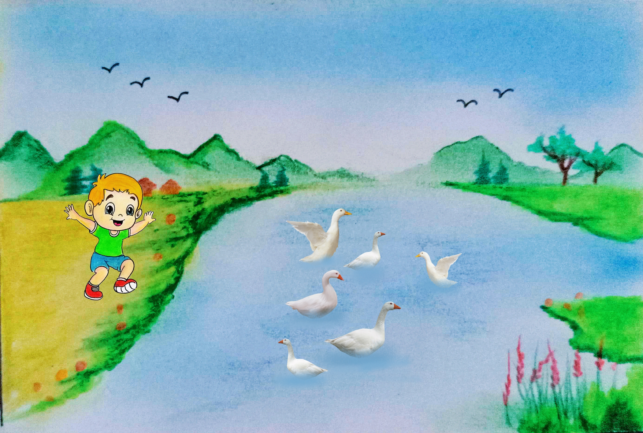
乐乐看见一条河,
河中喝水一群鹅。

Slide 28

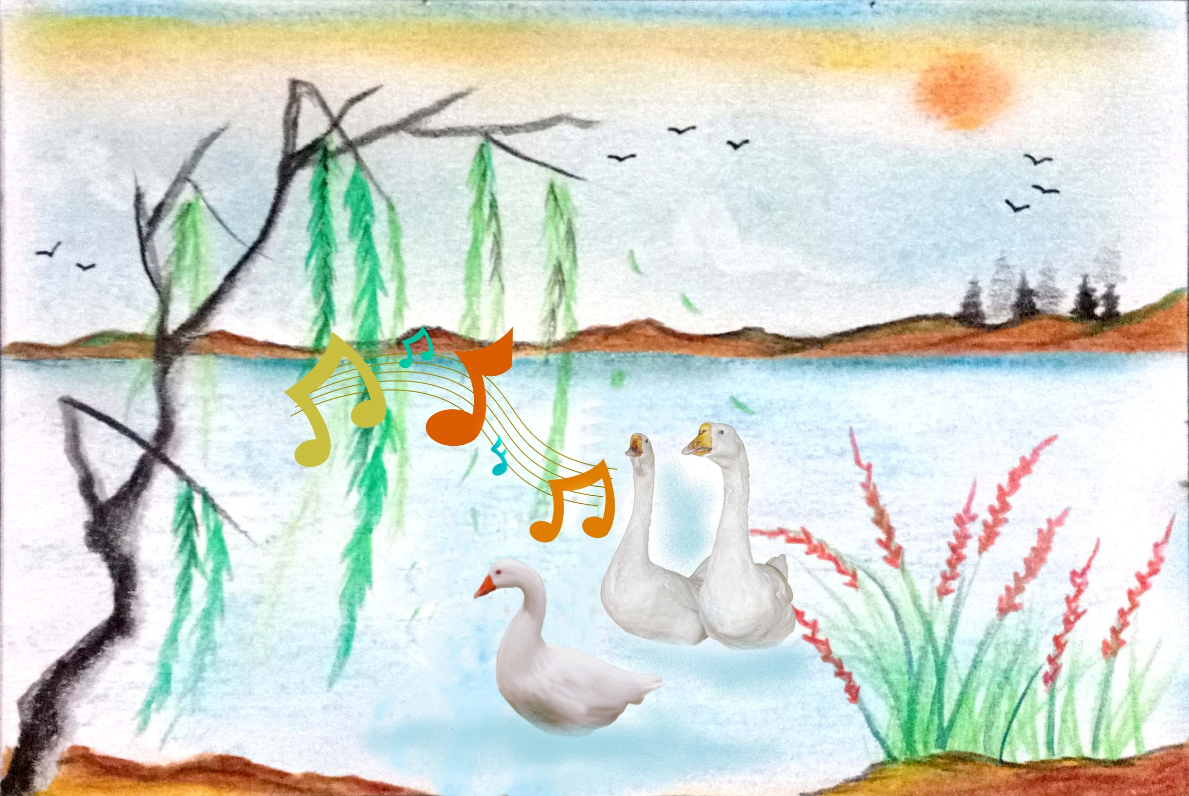
乐乐见鹅唱起歌，
鹅群咯咯应声喝。

Slide 29

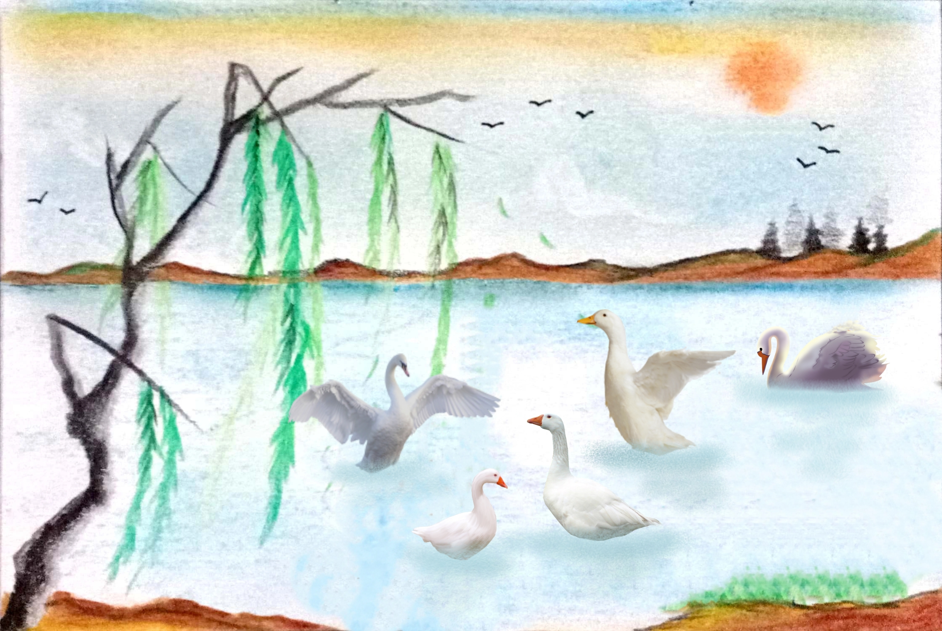
乐乐越唱越快乐，
咯咯咯咯咯咯咯。

Slide 30
4.呈现完整的绕口令，划分好语节，带学生进行反复操练。
5.采用图文并用的方式，让学生能流利诵读，逐渐减少文字比例，增加图片比重，直至学生可以看图说出完整绕口令。

Slide 31
三、绕口令活动的一般教学过程
1.示范朗读绕口令
在开始教学时，教师先示范朗读绕口令。示范朗读时，可先说明练习这则绕口令的目的，主要训练哪些声母、韵母或声调。示范朗读的同时，展示绕口令的文字内容，还可配上相应的插图。
范读时，教师应尽量根据绕口令的特点，读得生动、有趣，富有节奏、韵律感，以吸引学生的注意力，激发他们学习的欲望。

Slide 32
2.带学生朗读，初步感知绕口令
在这一阶段教师可适当读慢些，要求学生读准每个字音。朗读的形式可多样化，教师带读、全班齐读、分组朗读、个人朗读等形式交替进行，使每一次同一教学环节的教学形式都富有一定变化。

Slide 33
3.解释绕口令
绕口令往往采用诗歌的形式，语义凝炼，教师可借助图片、动作、实物、表情等直观方式帮助学生理解绕口令的内容，让学生在理解的基础上练习。

Slide 34
4.找出易读错字词，专项练读
引导学生一起分析绕口令中带有重点训练语音的音节。
《字纸与柿子》“撕张字纸包柿子，包包柿子给侄子，侄子吃了红柿子，撕了包柿子的字纸。”
这则绕口令主要是用来训练z-zh、s-sh的，引导学生一起将这则绕口令中含有这几个声母的音节标出来，包括含声母z的音节“字、子”，含声母zh的音节“张、纸、侄”，含声母s的音节“撕”，含声母sh的音节“柿”，并且进行专项朗读训练。
示例

Slide 35
5.训练学生用较快的速度流畅地朗读
在学生初步感知绕口令、理解绕口令内容并掌握了重点字词朗读要领的基础上，就可以进一步要求学生在读准的基础上加快朗读的速度，由此训练发音器官的灵活性。

Slide 36
6.反复熟读，要求读得快速而清楚
安排自由操练的时间，让学生反复练习，要求在熟读的基础上一遍比一遍快，但一定要读清楚，教师巡视课堂，个别指导。

Slide 37
7.检验练习效果，可组织读绕口令比赛
为了增加学生学习的积极性，可让学生进行读绕口令的比赛，看谁读得好。判别的标准是：（1）读音准确；（2）音节清晰；（3）快速流畅。
也可以针对绕口令的特点设计一些有针对性的活动，使教学方式灵活多变。

